Slide 1
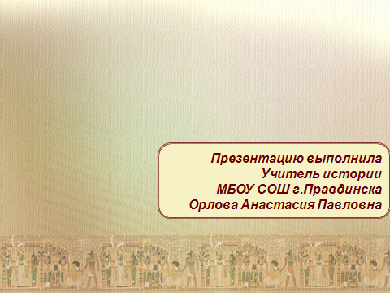

Slide 2
Семь чудес света

Slide 3
Семь чудес света
Так называют прославленные в древности сооружения и статуи.

Slide 4
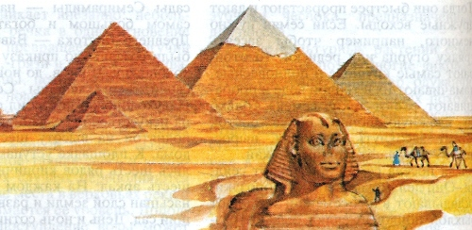
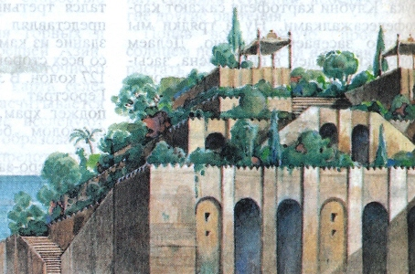
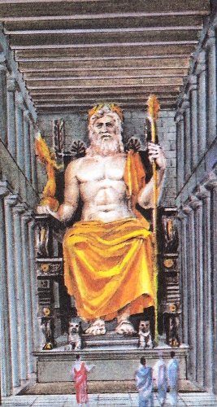
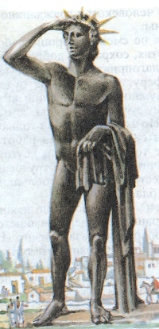
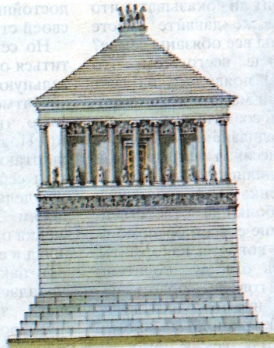
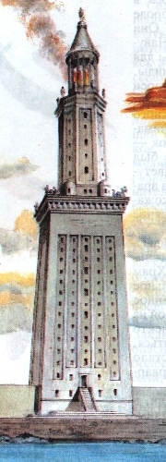
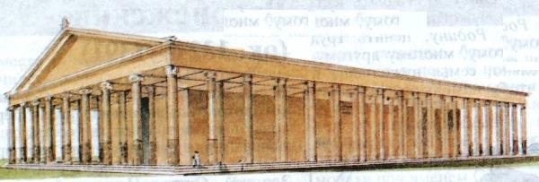

Slide 5
Висячие сады Семирамиды
Созданы в г.Вавилоне в 6 в.до н.э.по приказу царя Навуходоносора для своей жены царицы Семирамиды
На уступах искусственной горы были посажены красивые деревья и цветы

Slide 6
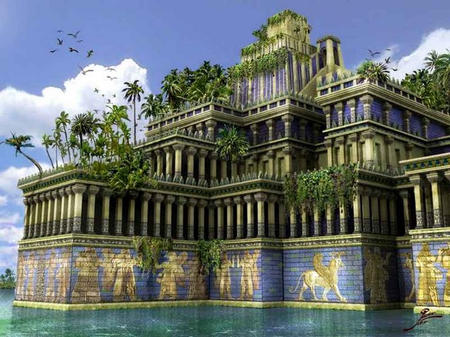
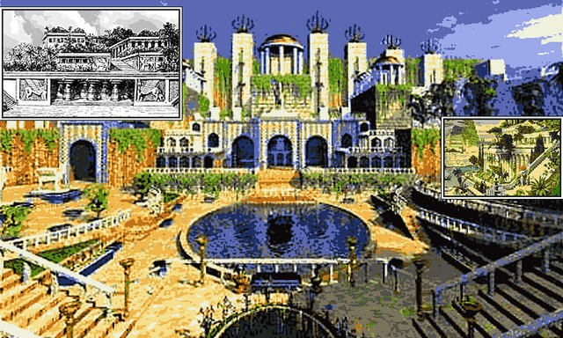
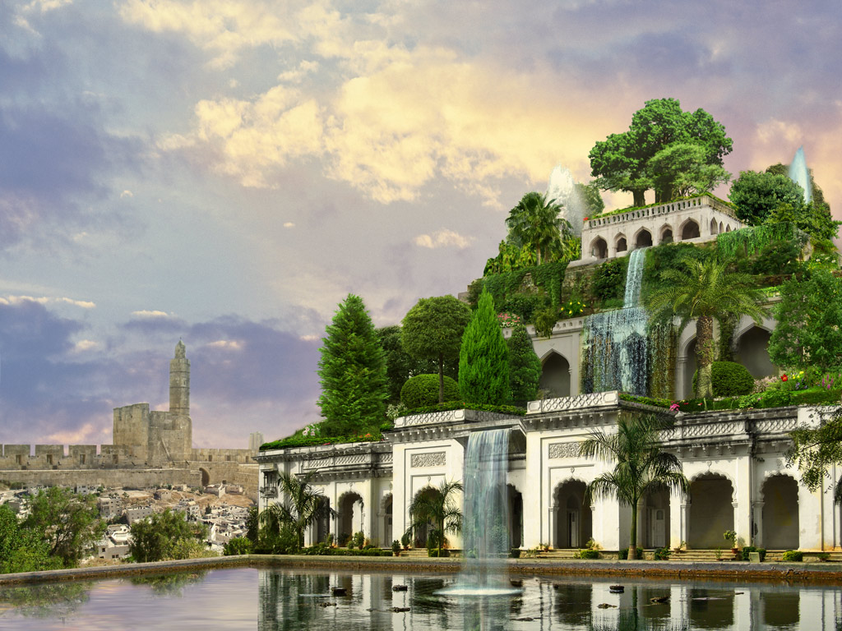
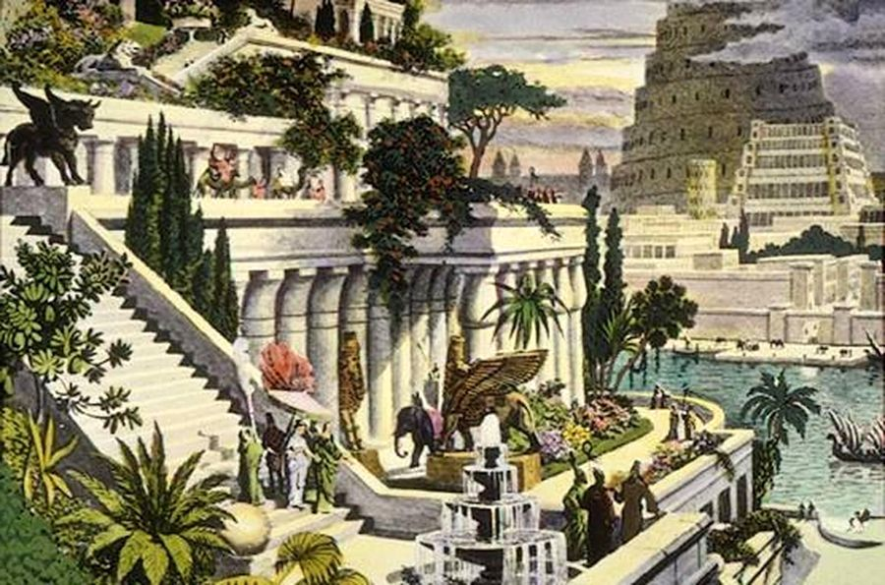

Slide 7
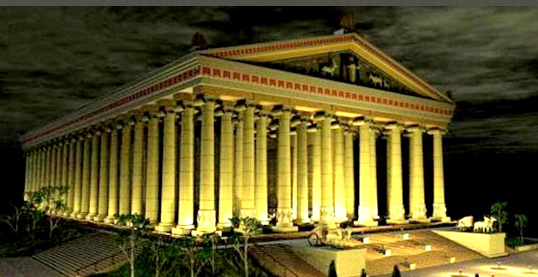
Храм Артемиды Эфесской
*Святилище Артемиды - Артемисион
* Строительство длилось 120 лет
*Храм окружало 127 мраморных колонн
*В 356 г. до н.э .храм сожжен Геростатом

Slide 8
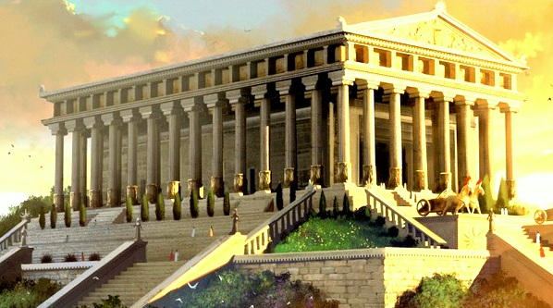
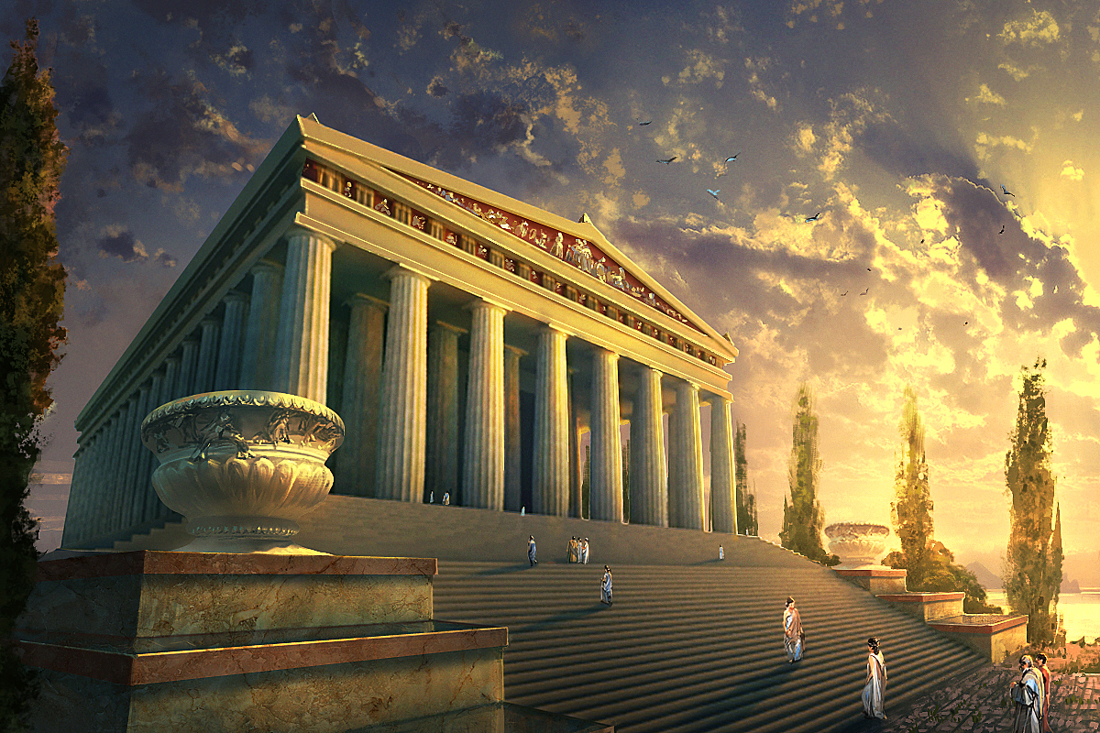

Slide 9
Статуя Зевса Олимпийского
*Статуя верховного бога древних греков в
Олимпии
*«Царь богов и людей» сидит на троне
из золота и слоновой кости
*В одной руке Зевса статуя Ники, в другой -
жезл, увенчанный изображением орла
*На голове венец из масличных ветвей
*Автор скульптуры - великий Фидий

Slide 10
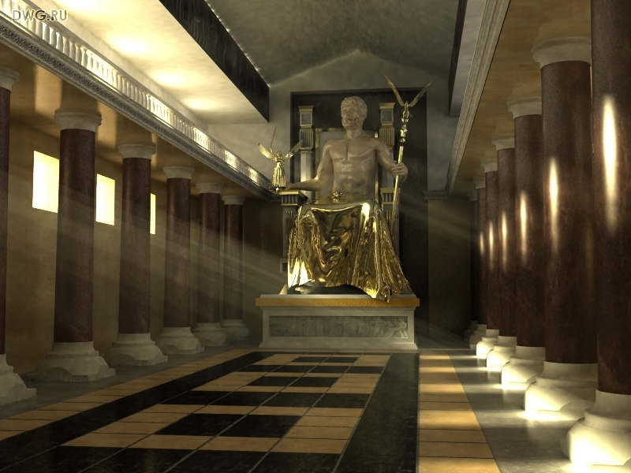
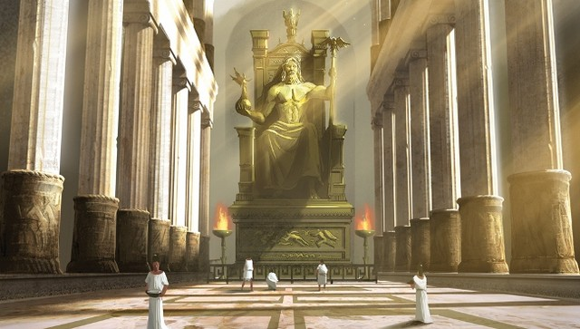

Slide 11
Галикарнасский мавзолей
Гробница царя Мавсола
Построена его вдовой
царицей Артемисией
Высота сооружения-60м
От имени Мавсола
произошло слово
«мавзолей»

Slide 12
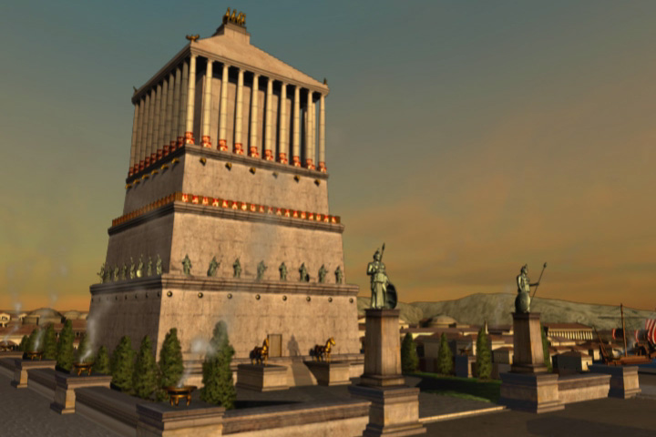
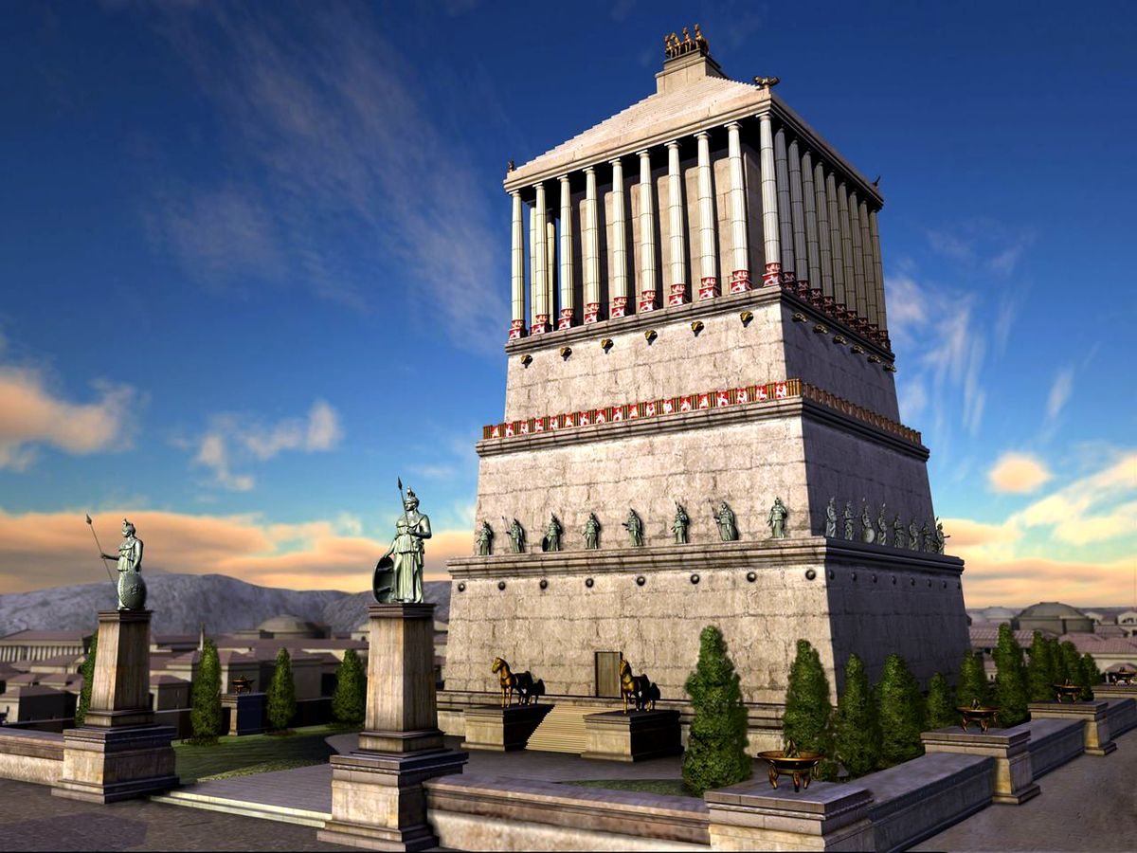
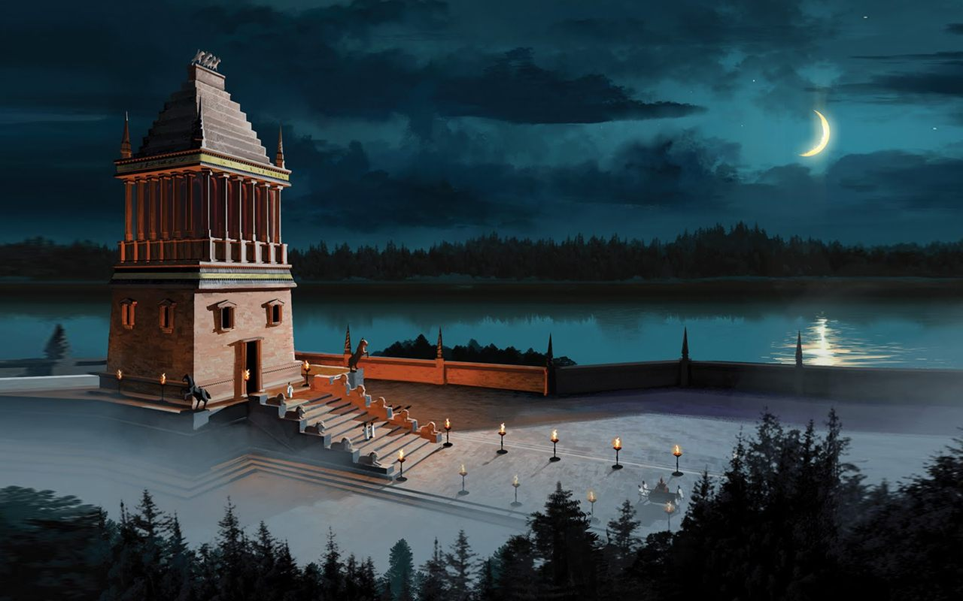

Slide 13
Колосс
Родосский
Гигантская статуя бога
Гелиоса на о.Родос
Воздвигнута в 3в. до н.э.
Высота статуи – 36 м
Колосс – сооружение
громадных размеров

Slide 14
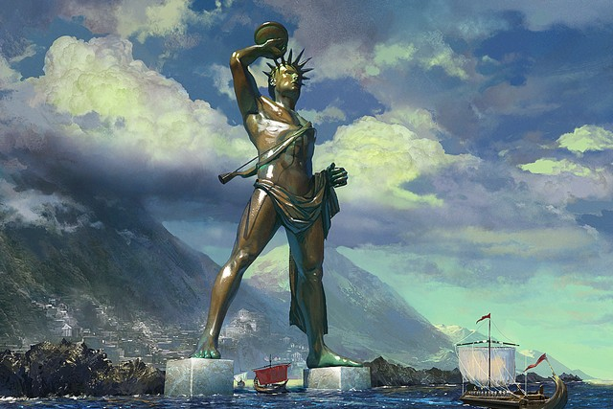
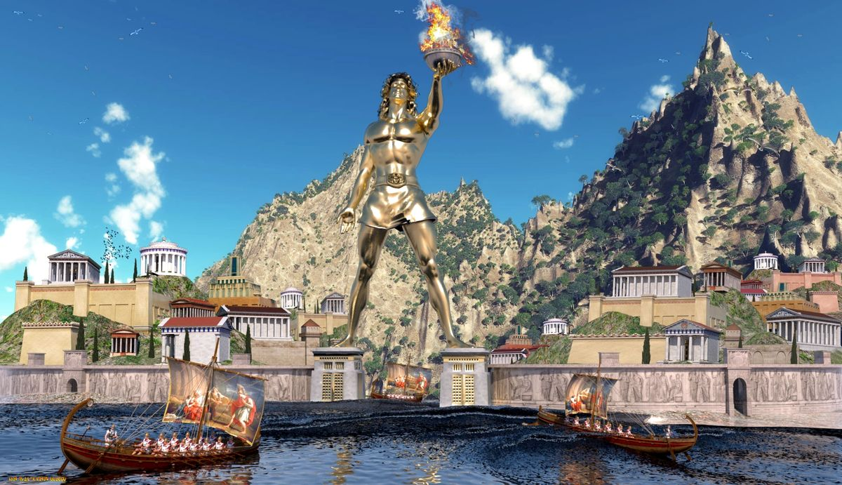
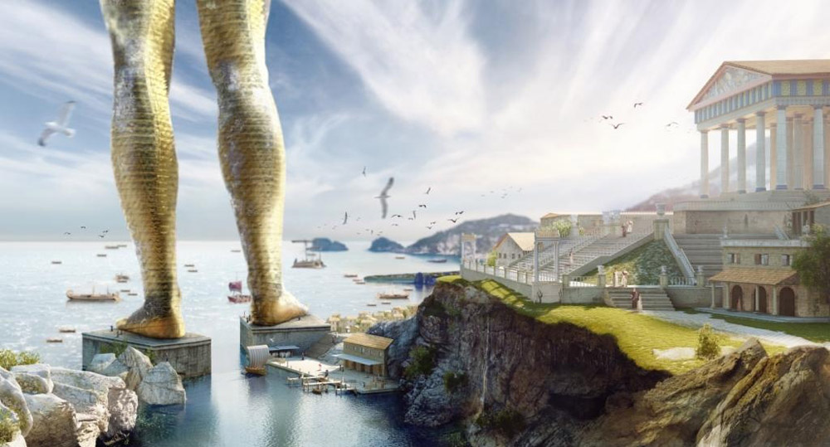
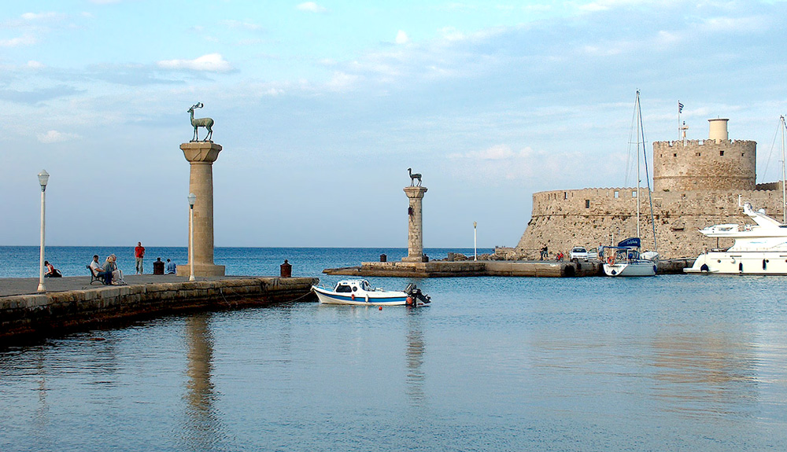

Slide 15
Александрийский маяк
Самый большой маяк
древности
Высота трехъярусной
башни – 135 м
Построен около 280 г.
до н. э. на о. Фарос
в устье р.Нила, рядом
с г.Александрией

Slide 16
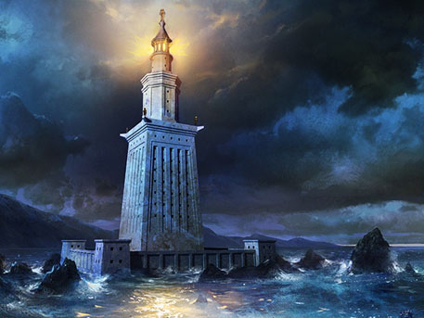
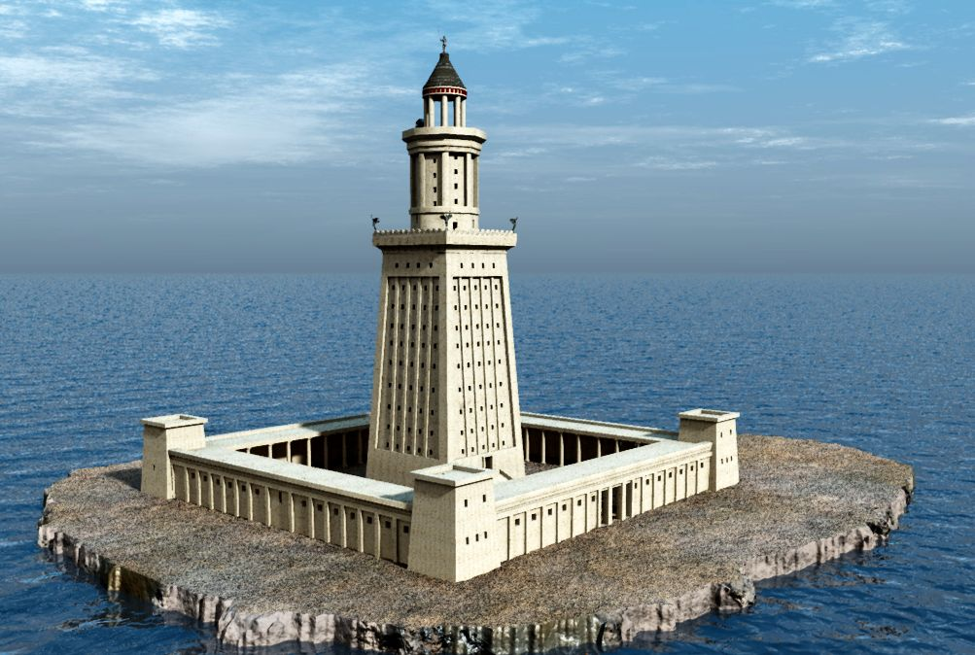
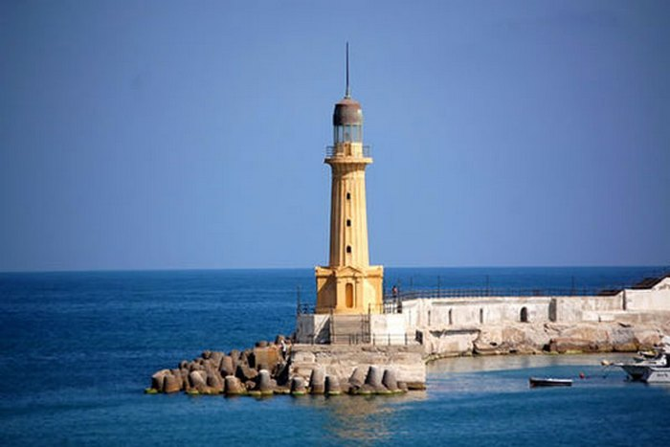

Slide 17
Семь чудес Древнего мира
Висячие сады Семирамиды разрушены наводнениями реки Евфрата.
Храм Артемиды был восстановлен, а потом снова разрушен.
Статуя Зевса сгорела.
Мавзолей разобрали в 15 в.крестоносцы для постройки крепости.
Колосс рухнул при землетрясении.
Александрийский маяк разрушен при землетрясении.
Только пирамиды уцелели. Недаром говорят, что их боится время.

Slide 18
Египетские пирамиды
Пирамиды-гробницы древних египетских царей- фараонов

Slide 19
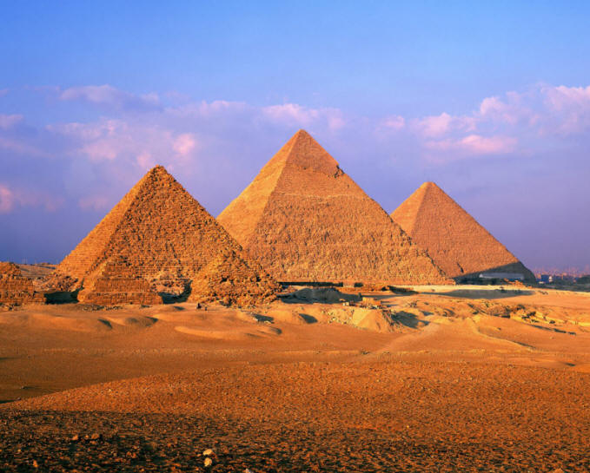
Древний Египет – страна сфинксов и пирамид.

Slide 20
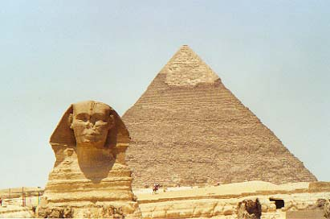
Древние пирамиды Египта хранят в себе великое множество тайн и загадок.
До сегодняшнего дня ученые отводили пирамидам лишь роль саркофагов
фараонов – правителей страны и египетских жрецов. Люди ни в прежние
времена, ни сейчас не могли понять, для каких целей и для кого возводились эти гигантские храмы.

Slide 21
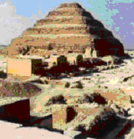
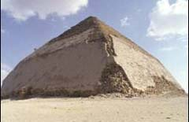
Вопрос:
Можно ли разгадать тайны египетских пирамид?

Slide 22
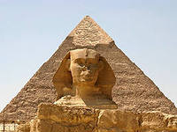
Для чего строили пирамиды?

Slide 23
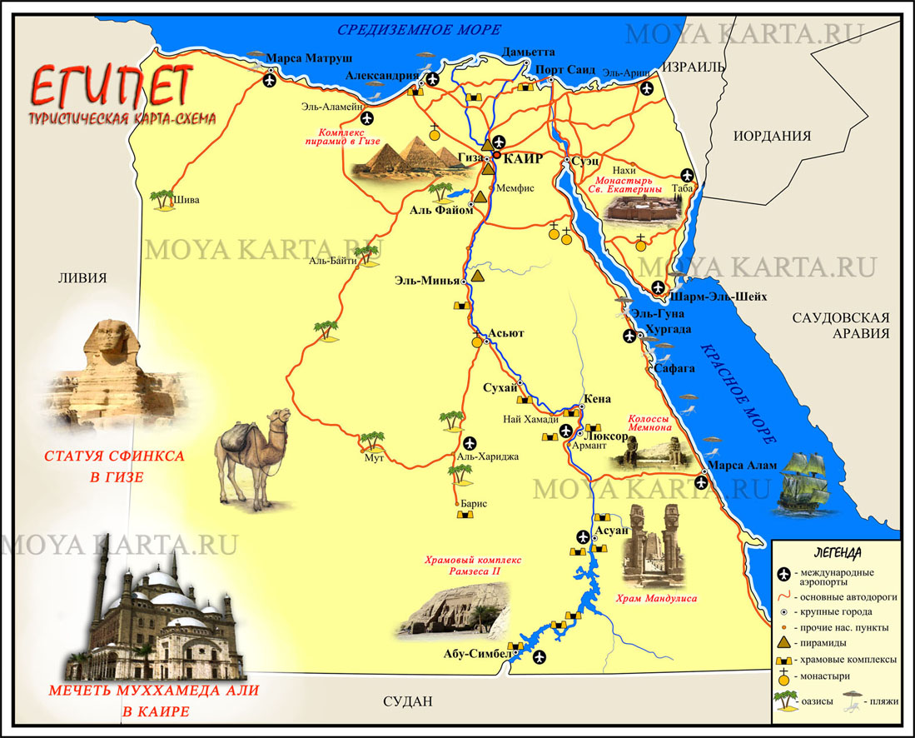

Slide 24
ПИРАМИДЫ – «ДОМА ВЕЧНОСТИ»
Древний Египет объясняет это тем особым значением, которое имели в Древнем Египте заупокойные культы, тесно связанные с широко развитыми культами умирающих и воскресающих божеств природы мира и Древнего Египта. Естественно, что царь и рабовладельческая знать Древнего Египта, игравшие главную роль в этих культах, уделяли особое внимание обеспечению себе посмертной ―вечной жизни‖, а следовательно – сооружению прочных гробниц В Древнем Египте По представлениям обитавшего в долине Нила первобытного человека, загробная жизнь являлась подобием земной, и умерший человек так же нуждался в жилище и еде, как и живой; гробница мыслилась домом умершего. Из этого же родилось стремление в Древнем Египте сохранить тело умершего или хотя бы голову.
Итак, гробница в Древнем Египте - дом умершего- должна была служить таким помещением, где была бы в полной сохранности мумия, где помещалась бы статуя умершего и куда его родные могли приносить все необходимое для его питания.

Slide 25
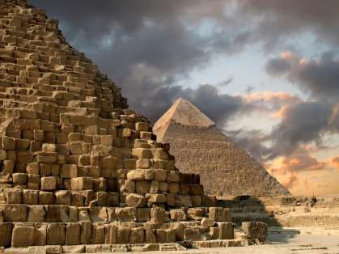
ПЕРВЫЕ ПИРАМИДЫ
Египетские пирамиды являются объектами всемирного исторического и культурного наследия.
Сейчас египтологи насчитывают 108 пирамид. Но как ни удивительно первыми пирамиды стали строить отнюдь не египтяне.
Первые пирамиды ступенчатой структуры, называвшиеся зиккуратами, появились в древних Уре и Вавилоне, примерно в то время (ок. 2750 года до н.э.), когда в Египте правила Вторая династия. А вот «правильные» пирамиды являются чисто египетским изобретением, относящимся примерно к 2550 году
до н.э., во время правления Четвертой династии.

Slide 26
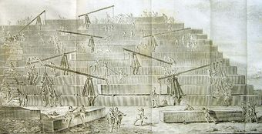
Как строили пирамиды?

Slide 27
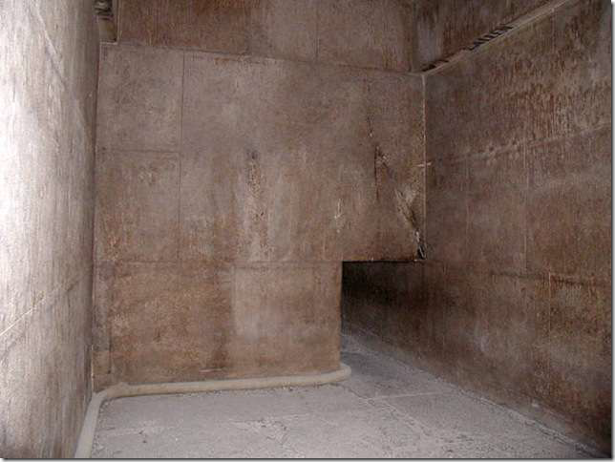
КАК СТРОИЛИ ПИРАМИДЫ?
Пирамида состоит из двух миллионов трёхсот тысяч
кубических блоков известняка с гладко
отшлифованными сторонами. Подсчитали, что
каждый блок весит в среднем 2,5 тонны, а самый
тяжёлый - 15 тонн. Общий вес пирамиды около
5,7 миллиона тонн. Камни её держатся
собственной тяжестью - никакого связующего
материала нет. Несмотря на это, блоки настолько
тщательно пригнаны один к другому, что щель
между ними не более пяти миллиметров. Такая
искусная работа каменотёсов вызывает
удивление. Ведь она выполнена в основном
каменными орудиями. Известен и зодчий этой
пирамиды - Хемуин. Исследователей ставило в
тупик, каким образом древние строители смогли
воздвигнуть такое грандиозное сооружение, да
ещё не просто воздвигнуть, а придать ему
геометрически правильную форму пирамиды.

Slide 28
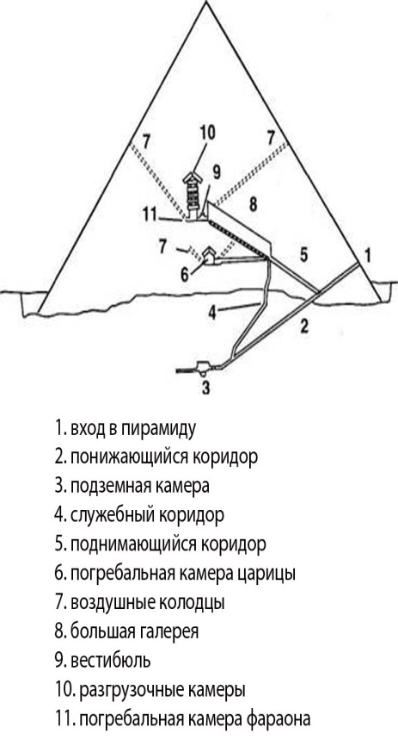
Как строили пирамиды?
Сейчас существует мнение, что подавляющее большинство блоков больших
египетских пирамид выполнены из бетона. По прошествии многих веков отличить
бетонные блоки от вырубленных из той же породы становится непросто,
поскольку они разрушаются, выветриваются и приобретают вид "естественных
камней". В 80-х гг. XX в. французский химик, профессор Бернского университета
Иосиф Давидович, анализируя химический состав "монолитов", из которых
сложены пирамиды, высказал предположение, что "они изготовлены из бетона".
Давидович определил 13 компонентов, из которых бетон мог приготовляться.
Теория изготовления блоков для постройки пирамид в изложении Давидовича
выглядит так. Рабочие растирали при помощи примитивных жерновов или терок
мягкую породу. Затем ее просушивали, ссыпали в корзины и перевозили к месту
стройки. Несколько носильщиков поднимали наверх корзины с порошком.
Наверху готовили деревянную опалубку, заполняли ее порошком-смесью.
Заливали воду, перемешивали раствор. После застывания блока опалубку
снимали. Переходили к следующему. Так росла пирамида. Причем, при
изготовлении гигантских блоков вовсе не обязательно было целиком делать их из
застывающего жидкого раствора.

Slide 29
Почему была выбрана пирамидальная форма?
•Форма пирамиды обладает чудодейственными свойствами.
•В частности, было выявлено, что важна не только форма пирамиды, но и ее пропорции, а также ориентация пирамиды по сторонам света.
•Как показывают многочисленные исследования, максимальные эффекты проявляются в геометрическом центре пирамиды и над ее вершиной.
•Отметим, что в геометрическом центре Великой пирамиды заканчивается Большая галерея - одна из наиболее внушительных и тщательно выполненных «деталей» пирамиды. Здесь же начинается горизонтальный проход в так называемую «камеру царя», изобилующий множественными непонятными деталями: перепадами высоты, пазами в стенах, гранитной перемычкой и т.п.
•С другой стороны, именно на вершине Великой пирамиды, согласно египетской мифологии, находился ее важнейший ее важнейший элемент – камен Бен-Бен.

Slide 30

ТАЙНЫ ВЕЛИКОЙ ПИРАМИДЫ ХЕОПСА (ЧИСЛО ПИ)
Зачем древние зодчие добивались такой высокой
точности, если эта точность не могла быть даже
замечена простым глазом?
Один из ответов на эти вопросы, возможно, кроется в
стремлении древних зодчих зашифровать в размерах
Великой Пирамиды некие фундаментальные
численные значения. А для этого требуется высокая
точность размеров. В результате, например, отношение
длины основания пирамиды к ее высоте, разделенное
пополам, дает знаменитое число "пи" (отношение
длины окружности к ее диаметру) с точностью до
шестого знака! Об этом числе говорится в
древнеегипетском папирусе Ринда (хранящемся в
Британском музее в Лондоне). Возможно, оно
намеренно зашифровано в размерах Пирамиды
Хеопса, причем с более точным значением, чем его
знал великий Архимед, живший позже на 2000 лет! Эта
идея воодушевила энтузиастов на поиски других
фундаментальных соотношений в Пирамиде Хеопса.

Slide 31
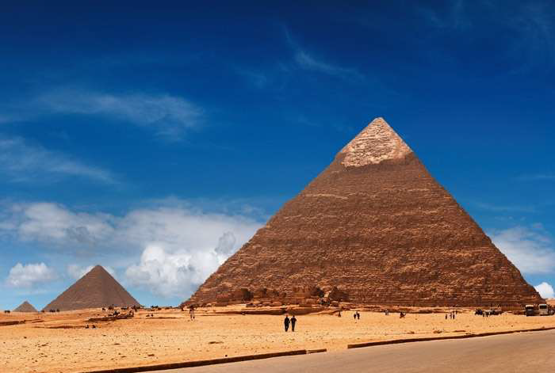
ПИРАМИДА-ЛИНЗА
Американский инженер Раймонд Д. Маннерс, в статье, опубликованной в журнале
"Фэйт" за ноябрь 1996 года, сообщает, что в первозданном виде Пирамиду
отличали две особенности: сверкающие поверхности и... вогнутые в средней
части грани! Древние строители покрыли Пирамиду слоем полированного
известняка толщиной 2,5 метра! 20-ти тонных камней обшивки было 144,000.
Они были настолько блестящие, что могли быть замечены за сотни километров.
Утром и в полдень, солнечный свет, отраженный этой обширной зеркальной
поверхности, был видим с луны.

Slide 32
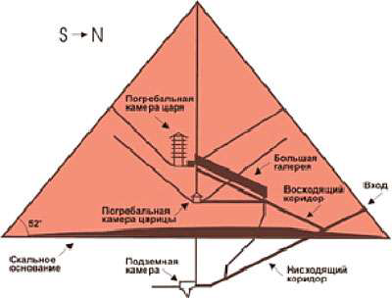
ТАК ЧТО ЖЕ НАХОДИТСЯ ВНУТРИ
ВЕЛИКОЙ ПИРАМИДЫ ХЕОПСА?
В настоящее время главный вход в
Пирамиду и есть вход, пробитый арабами.
Настоящий вход находится выше, в
семнадцати метрах над землёй и в семи
метрах к востоку от главной оси север-юг.
Входной туннель имеет сечение 1.04м Х
1.19 м. и зажат блоками перекрытия
толщиной 2.6м, шириной 3.6 м. и плитой
пола толщиной 0.76 м и длиной 10м. От
входа туннель, ведет к центру пирамиды, к
скалистому основанию, на котором она
покоится, и дальше вглубь на 105,15
метра. Кроме того, существует участок
коридора длиной 45 метров. Затем он
меняет направление на горизонтальное и
идет так 8,83 метра.

Slide 33
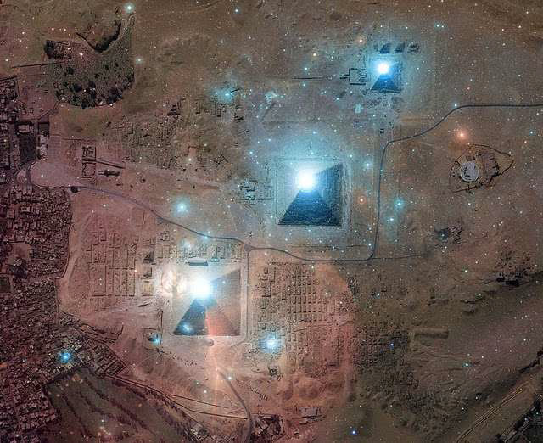
ПИРАМИДЫ РАВНЯЮТСЯ НА ЗВЕЗДЫ
Если быть более точными, то эти звезды:
Мицар и Кохаб, в созвездиях Большой
и Малой Медведиц. Сегодняшняя
«северная» звезда – Полярная – в те
годы показывала совсем не на север,
и служить ориентиром для египтян не
могла. Неизвестно, действительно ли
древние зодчие определяли
направление на север по двум
звездам, однако нет никаких
аргументов против того, что они могли
это делать. Достоверно мы знаем
только одно: пирамиды
выравнивались на север потому, что
египтяне считали, что мертвый фараон
становится звездой на северном небе.
Поэтому вполне логично можно
предположить, что при постройке
пирамид для мертвых фараонов они
поглядывали в сторону их нового
обиталища. лет – на 75 лет больше,
чем считалось до сих пор.

Slide 34
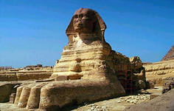
Что символизирует Сфинкс?

Slide 35
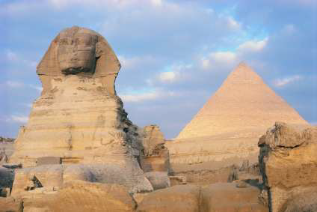
БОЛЬШОЙ СФИНКС
Большой Сфинкс — загадочное существо
с туловищем льва и головой человека,
вырубленное из цельного камня. Длина
Сфинкса от кончика лап до хвоста —
57,3 метра, высота — 20 м. Считается,
что сфинкс был вырублен во время
строительства пирамиды Хефрена, а его
лицо носит черты этого фараона.
По одной версии Сфинкс в
прошлом веке был обстрелян из орудий
артиллеристами Наполеона. Согласно
другой — по Сфинксу палили из пушек
мамелюки, правивших одно время
в Египте.
В Египте, в период Среднего и Нового
царства сфинксы часто изображались
с головой барана или сокола. Однако
Большой Сфинкс в Гизе — самый
древний из египетских сфинксов. По-
видимому, сфинксы играли роль
стражей священных мест.

Slide 36
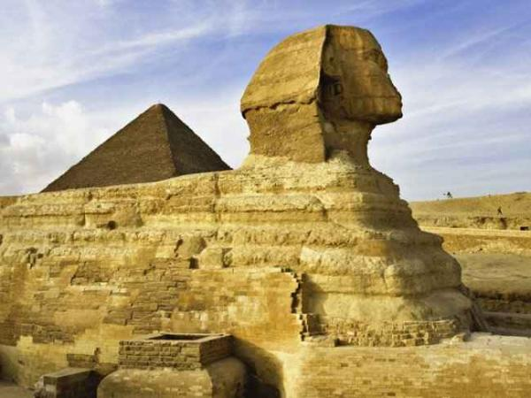
Мифы и легенды Сфинкса
Этот величественный монумент таит в себе многие тайны и загадки, на протяжении тысячелетий его окутывали мифы и легенды, ему поклонялись и боялись, он видел смену эпох и цивилизаций и лишь он, Сфинкс Гизы, остался нетленным и безмолвным хранителем тайн далекого прошлого.

Slide 37
ЛЕГЕНДЫ
1. Некогда его считали вечным богом. Затем он попал в ловушку забвения и погрузился в заколдованный сон. Какую же тайну хранит этот величественный страж? В мифах древних греков Сфинкс – чудовище, порождённое Тифоном и Эхидной, с лицом и грудью женщины, телом льва и крыльями птицы. Сфинкс расположилась на горе близ города Фивы и задавала каждому проходившему загадку – "Кто из живых существ утром ходит на четырёх ногах, днём на двух, а вечером на трёх?”. Не сумевшего дать разгадку, Сфинкс убивала.
Разгадал загадку Эдип –
"Человек в детстве, зрелости и старости”.
После этого Сфинкс бросилась со скалы.

Slide 38
ЛЕГЕНДЫ
2. Другая легенда повествует, что этот огромный хищник днем и ночью
охраняет покой пирамид, и с помощью «третьего глаза» следит за
обращением планет, Сириусом и восходом Солнца, питаясь космической
силой. В обмен на это ему следовало приносить жертвы.
3. Еще легенда гласит, что гигантская статуя таинственного зверя
охраняет «эликсир бессмертия». Согласно легендам, основоположник
эзотерических знаний Гермес Трисмегист, владел секретами изготовления
«философского камня», с помощью которого металл можно было обратить в
золото. Также, «философский камень» являлся основой для создания
«эликсира бессмертия». По приданиям Трисмегист был сыном Египетского
бога по имени Тот, который построил на берегу Нила первую пирамиду и
возвел Сфинкса рядом с комплексом пирамид в Гизе, призванного охранять
рецепт «эликсира бессмертия», который был спрятан в его недрах.

Slide 39
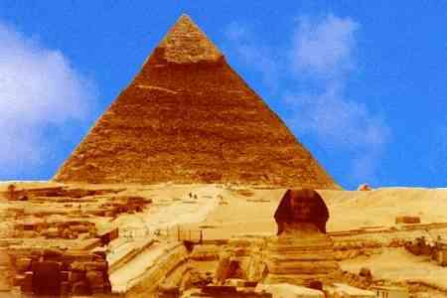
Сенсации тайн Сфинкса, открытые во время его ремонта
Время пощадило этот великий памятник древней истории, но люди отнеслись
к нему гораздо менее почтительно. Один египетский правитель приказал
отбить нос у Сфинкса. В начале XVIII века лицо гиганта обстреляли из
пушки, а солдаты Наполеона палил ему в глаза из ружей. Англичане отбили
каменную бороду и увезли её в Британский музей.
В наши дни едкий дым каирских заводов и выхлопы автомобилей разрушают
камни. В 1988 году от шеи Сфинкса откололась и упала огромная глыба
весом 350 килограммов. Аварийное состояние скульптуры вызвало
беспокойство у ЮНЕСКО. Начался ремонт, который вызвал новый интерес к
загадкам Сфинкса и возможность заново исследовать грандиозную
скульптуру. Открытия не заставили себя ждать.

Slide 40
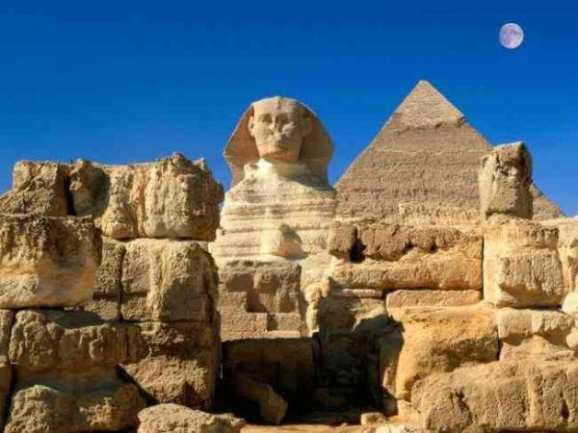
Первая сенсация: Японские археологи во главе с профессором Йошимура при помощи специальных приборов просветили сначала массив пирамиды Хеопса, а затем исследовали камни Сфинкса. Вывод был поразительным: камни скульптуры древнее блоков пирамиды.
Вторая сенсация: было обнаружение под левой лапой каменного льва узкого тоннеля, ведущего в сторону пирамиды Хеопса.
Третья сенсация: на Сфинксе были обнаружены следы эрозии
то большого потока воды, которая двигалась с севера на юг. Это был не
разлив Нила, а библейская катастрофа, произошедшая около
восьми-двенадцати тысячи лет до нашей эры.
Четвертая сенсация: Французские археологи сделали
любопытные замечание: датировка египетского потока совпадает с датой
гибели легендарной Атлантиды!
Пятая сенсация: Лицо Сфинкса — не лицо Хафры.

Slide 41
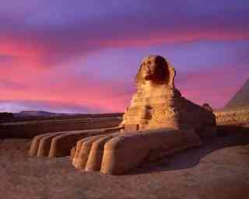
Считается, что сфинкс был построен фараоном Хефреном 4,5 тысячи лет
назад. Более половины своей жизни сфинкс был погребен под песком по
шею. Так как он был сильно поврежден эрозией, возникла идея большей
древности сфинкса: эрозия от воды, а не от песка и ветра. Геологическое
исследование показало то же. 10 тысяч лет назад в Сахаре были озера.
Шок и Вест представили свои находки на ежегодной конференции
геологического общества Америки. Начались яростные дебаты между
геологами и египтологами. Передняя и боковые части более подвержены
эрозии. Тогда как задняя часть меньше, и значит, сделана она была
скорее всего позже. Передняя часть в два раза старше, чем задняя.
Сколько же лет сфинксу? На первый взгляд лицо сфинкса абсолютно схоже с
лицом фараона Хефрена, что вроде бы доказывает время его создания. Но
детальный анализ всех параметров показал, что лицо сфинкса и лицо
фараона не идентичны. Не совпадают пропорции и формы. И делались
специальные исследования,которые доказали, что лиц на скульптуре
фараона Хефрена в каирском музее и лицо сфинкса разные.

Slide 42
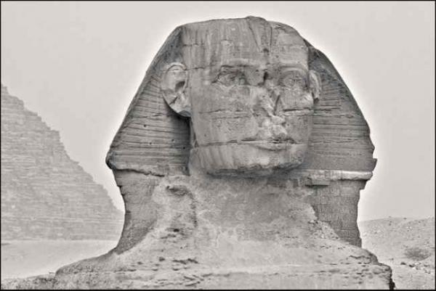
Выводы:
Сфинкс всегда считался хранителем знаний, стражем портала, ведущего в
мир высшего разума, символом силы человеческой натуры… Олицетворение
единства и равновесия сил природы земли с высшими силами, обитающими во Вселенной. Все соединилось в Великом Сфинксе. Идеальный символ
посвящения в вечную жизнь. И загадка происхождения Сфинкса уходит в
незапамятные времена. Что нам известно о тех временах? Практически
ничего, ну а легенды и мифы, дошедшие до наших дней, ставят множество
вопросов и, практически, не дают ответы на них. Однако можно
предположить, что в глубине веков на нашей Земле существовала
высокоразвитая цивилизация, а ее представители, обладая развитой
наукой, могли предвидеть грядущую катастрофу и постараться сохранить
свои знания для будущих поколений. Одна из древних легенд гласит:
«Когда заговорит Сфинкс, жизнь на Земле сойдет с привычного круга». Но
пока сфинкс хранит молчание...
Когда он был построен? Когда был реконструирован? В честь кого и кем
был создан… Скорее всего, точных ответов на эти вопросы не будет
никогда… Ведь чем глубже наука продвигается, тем больше возникает
вопросов...

Slide 43
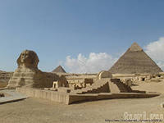
Какие загадки хранят в себе Египетские пирамиды?

Slide 44
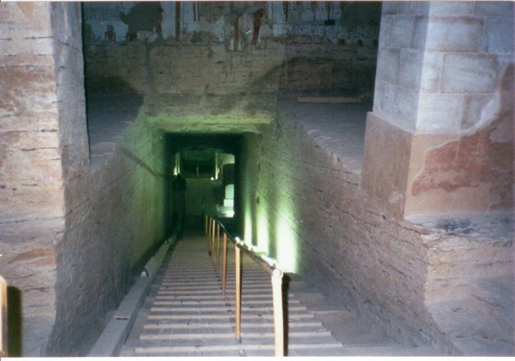
? ТАИНСТВЕННАЯ ШАХТА
Известный археолог Джон Киннаман перед смертью в 1961 году рассказал об удивительном приключении, которое случилось с ним в молодости. По его словам, в 1924 году он побывал в неизвестном ранее тоннеле под пирамидой Хеопса. На вход в него он наткнулся совершенно случайно . Ученый утверждает, что после туннеля он попал в помещение, заполненное многочисленными механизмами неизвестного назначения.
В 1945 году спустя 20 лет после приключения Киннамана сын короля Египта принц Фарук бродил около пирамид. Случайно он нажал на какую-то плиту у основания Сфинкса. Неожиданно сработал скрытый механизм, и открылся вход в тоннель, который вел вниз к большим комнатам. Там, по словам принца, стояли... роботы.
И вот в 1998-м году , между Сфинксом и пирамидой Хефрена , в 250 метрах от основания пирамиды Хуфу, была обнаружена таинственная шахта, заполненная водой.

Slide 45
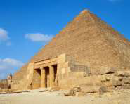
? СТРОИТЕЛЬСТВО ПИРАМИД
•Археолог и геодезист Флиндерс Петри исследовав пирамиды, сделал свои выводы о технологии их постройки. По мнению Петри, в распоряжении древних мастеров были инструменты такого класса, «какие мы лишь недавно повторно изобрели», например, пилы не менее 2,5 метра в длину, изготовленные из бронзы, а их режущие кромки оснащены алмазами.
•Еще большая таинственность окружает обработку внутренней полости саркофага. Для этого египтяне должны были «перейти от возвратно-поступательного резания к вращательному, как бы свернув пилу в трубу». Естественно, что никому из египтологов не удавалось найти самих алмазных сверл и пил. Однако характер поверхностей, обработанных сверлением и пилением, убедил его в существовании у древних египтян подобных инструментов.
•Что это за инструмент, как с ним работали, как выдерживали столь высокую точность — остается загадкой.

Slide 46

? ПРОКЛЯТИЕ ПИРАМИД
За египетскими пирамидами замечена одна странная особенность: они способны разрушительно влиять на самую современную и точную аппаратуру. По некоторым сведениям, из строя выходит до 80% побывавших близ пирамид электронных приборов. Старые каирцы рассказывают, что во время арабо-израильской войны 1967 года три израильских самолета, попытавшихся на бреющем полете пройти над пирамидами Гизы, один за другим по совершенно непонятной причине врезались в песок. Простые арабы объясняют это «проклятием фараонов».

Slide 47

?«ЭФФЕКТ ПИРАМИД»
•Французский ученый Жак Бержье соорудил картонную модель Пирамиды.
• Ученые удостоверились, что в модели Пирамиды долго сохраняются скоропортящиеся продукты.
•Маятник, подвешенный над вершиной модели, отклоняется в сторону или медленно вращается вокруг вершины.
•Растения сначала тяготеют к востоку, потом описывают полукруг, двигаясь с юга на запад.
• Чешский изобретатель Карел Драбал в 1959 году приспособил подобную модель для самозатачивания бритвенных лезвий, и получил патент на это необычное изобретение. По словам Драбала, он брился одним и тем же лезвием, помещая его на ночь в модель, более двух тысяч раз! Считается, что пирамидальная форма фиксирует космическую энергию.

Slide 48

? ПИРАМИДЫ - ХРОНОЛОГИЧЕСКИЙ МАЯК ПАМЯТНОЙ ДАТЕ
С помощью компьютера удалось реконструировать звездное небо над Великой Пирамидой в 2500 году до нашей эры. Оказалось, что в те времена один из южных коридоров Пирамиды Хеопса был точно направлен на звезду Сириус, отождествлявшуюся египтянами с Богиней Изидой. Другой южный коридор указывал на нижнюю из трех звезд, составляющих Пояс Ориона - созвездия, считавшегося обителью Бога Осириса, принесшего цивилизацию в долину Нила.
• Применение компьютера, позволило вычислить и время точного совпадения Пояса Ориона и трех крупнейших египетских пирамид - этот момент относился к 10642 - 10546 годам до н. э., хотя все три пирамиды были завершены около 2500 года до нашей эры, план комплекса в Гизе составлялся на 8000 лет раньше! Его передавали из поколения в поколение до того времени, когда можно было совместить внутренние коридоры с направлением на нужные звезды!.

Slide 49

ПИРАМИДЫ - ХРАНИЛИЩА ЗНАНИЙ
В комплексе пирамид языком геометрии рассказывается о математических, астрономических и географических знания древних Египтян - от числа "пи" до диаметра земного шара.

Slide 50

ВЫВОДЫ
На основании изученной информации учащиеся пришли к выводу, что тайны египетских пирамид интересовали ученых с незапамятных времен. Существует много различных теорий о происхождении, строительстве пирамид, их загадках.
И на современном этапе многие тайны остаются неразгаданными.

Slide 51
Информационные ресурсы
Искусство стран Востока.- М., 1986
Энциклопедия для детей.- М., 2000. Т.1
Химик И.А. Как преподавать мировую художественную культуру. – М., 1994
Большой отдел Всемирной истории. Всеобщая история искусств. http:\\artyx.ru
Изобразительное искусство: история, стили. ия, стили. http:\\www/ arhystory.ru
История Древнего мира. Электронное приложение к учебнику для 5 класса http:\\www/ancienthistory.srb.ru

Slide 52
Новые чудеса света
Московский Кремль
Статуя Свободы в Нью-Йорке
Статуя Христа в Бразилии
Эйфелева башня во Франции
Пизанская башня в Италии
Великая Китайская стена
Небоскреб Эмпайр-билдинг в Нью-Йорке
Мавзолей Тажд-Махал в Индии
И другие сооружения и статуи

Slide 53

Московский Кремль

Slide 54

Статуя Свободы
в
Нью-Йорке

Slide 55

Статуя Христа в Бразилии

Slide 56

Эйфелева
башня
во
Франции

Slide 57

Пизанская башня в Италии

Slide 58

Великая Китайская стена

Slide 59

Небоскреб
Эмпайр-билдинг
в Нью-Йорке

Slide 60

Мавзолей Тадж-Махал в Индии

Slide 61

Московский Кремль

